Slide 1
生活音の分類
2024年7月18日
先進工学部電子システム工学科4年 柴崎陸

Slide 2
01
02
03
04
05
06
目的
取得した音響データ
音響解析手法
機械学習手法
結果
まとめ
TABLE OF CONTENTS

Slide 3
01
02
03
04
05
06
目的
取得した音響データ
音響解析手法
機械学習手法
結果
まとめ
TABLE OF CONTENTS

Slide 4
01
狙い・目的
インターホンや電化製品のアラーム音などを分類できれば、聴覚に障害を持つ方の生活がより良くなると考えたから

Slide 5
01
02
03
04
05
06
目的
取得した音響データ
音響解析手法
機械学習手法
結果
まとめ
TABLE OF CONTENTS

Slide 6
02
取得した音響データ
01
02
03
04
炊飯器
洗濯機の終了音
インターホン
目覚まし時計のアラーム音
それぞれ12秒

Slide 7
01
02
03
04
05
06
目的
取得した音響データ
音響解析手法
機械学習手法
結果
まとめ
TABLE OF CONTENTS

Slide 8
03
音響解析手法
Wavデータ読み込み
スペクトログラム保存
1秒区切り
データ拡張
STFT
Train：Val = 8：2
振幅スペクトル
ホワイトノイズ付加
時間シフト
(224, 224)にリサイズ

Slide 9
01
02
03
04
05
06
目的
取得した音響データ
音響解析手法
機械学習手法
結果
まとめ
TABLE OF CONTENTS

Slide 10
04
機械学習手法
ResNet50
中でも...
CNN(畳み込みニューラルネットワーク)
VGG-16
AlexNet

Slide 11
01
02
03
04
05
06
目的
取得した音響データ
音響解析手法
機械学習手法
結果
まとめ
TABLE OF CONTENTS

Slide 12
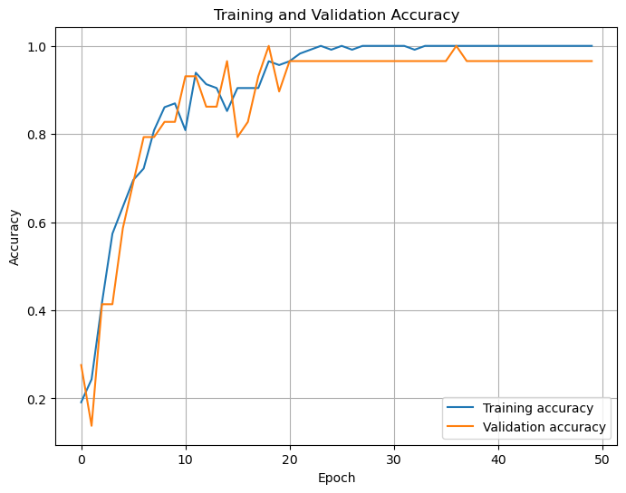
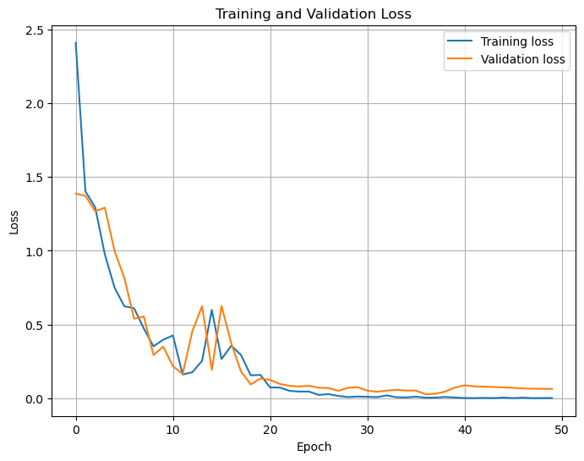
05
Acc : 0.96
Loss : 0.12
[acc、lossの推移]
AlexNet
学習率 ： 0.001、エポック数 = 50、バッチサイズ：16

Slide 13
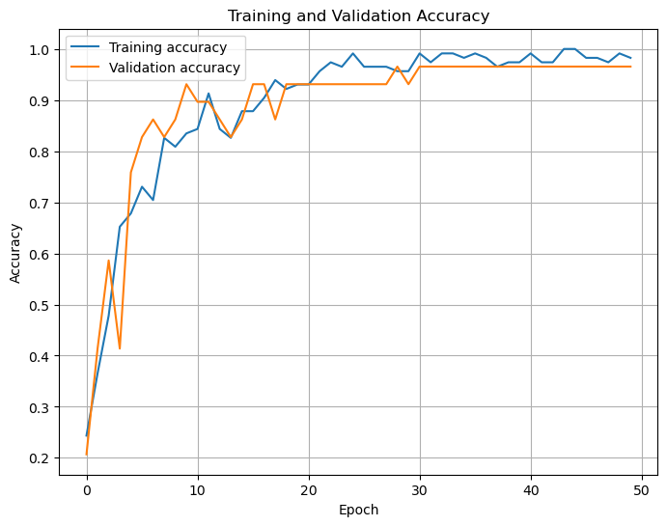
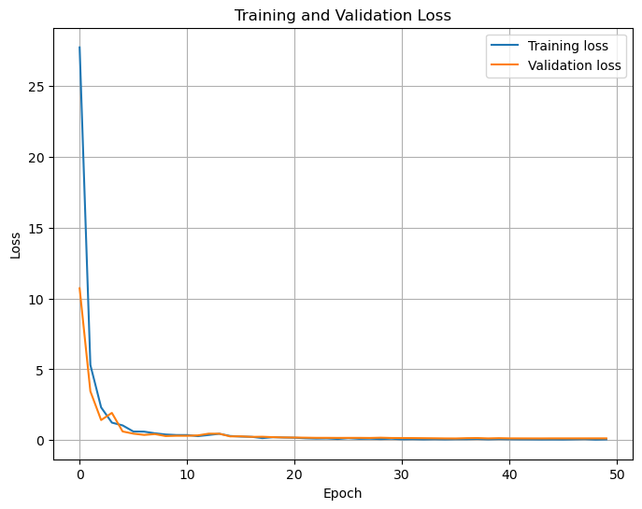
05
Acc : 0.97
Loss : 0.16
[acc、lossの推移]
ResNet50
学習率 ： 0.001、エポック数 = 50、バッチサイズ：16

Slide 14
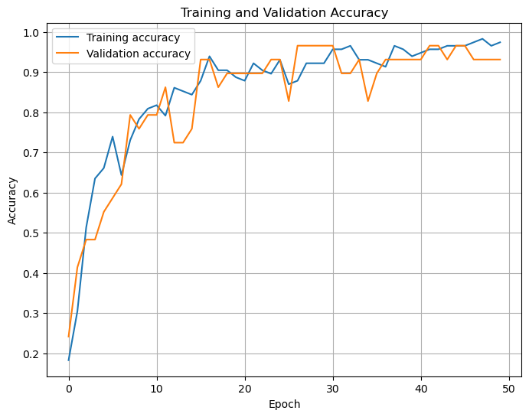
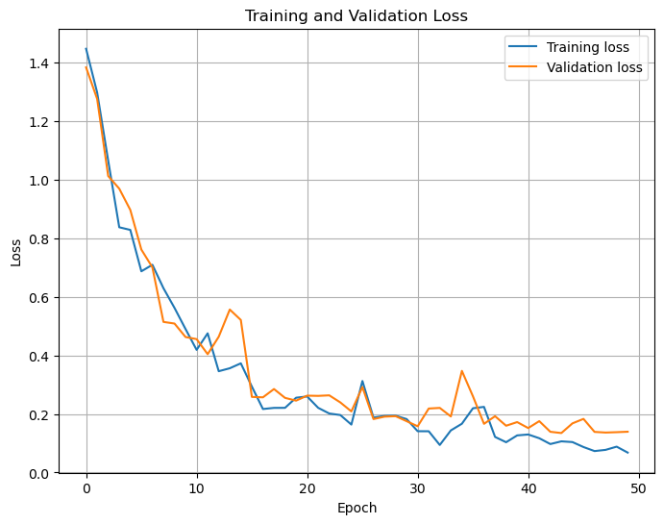
05
Acc : 0.97
Loss : 0.10
[acc、lossの推移]
VGG-16
学習率 ： 0.001、エポック数 = 50、バッチサイズ：16

Slide 15
01
02
03
04
05
06
目的
取得した音響データ
音響解析手法
機械学習手法
結果
まとめ
TABLE OF CONTENTS

Slide 16
06
まとめ
01
02
モデル間のAcc、Lossの値に有意な差はみられなかった
適切なパラメータを設定することが大事

Slide 17
ご静聴ありがとうございました

